Slide 1
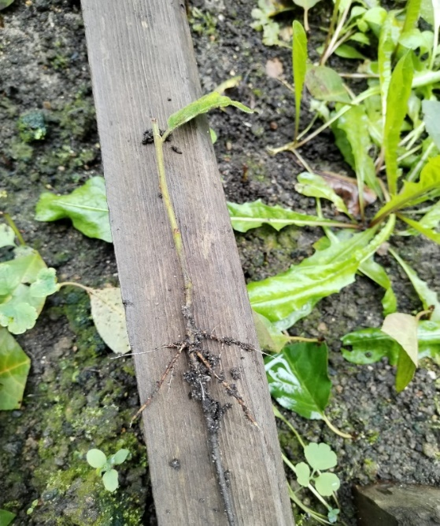
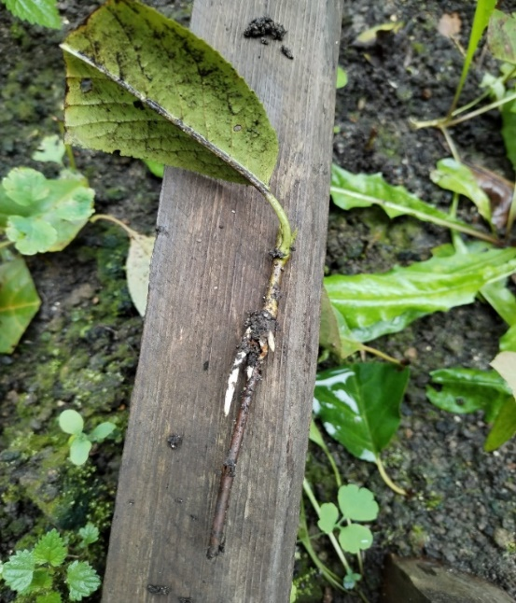
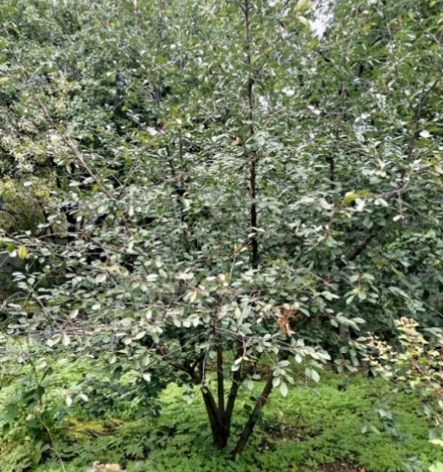
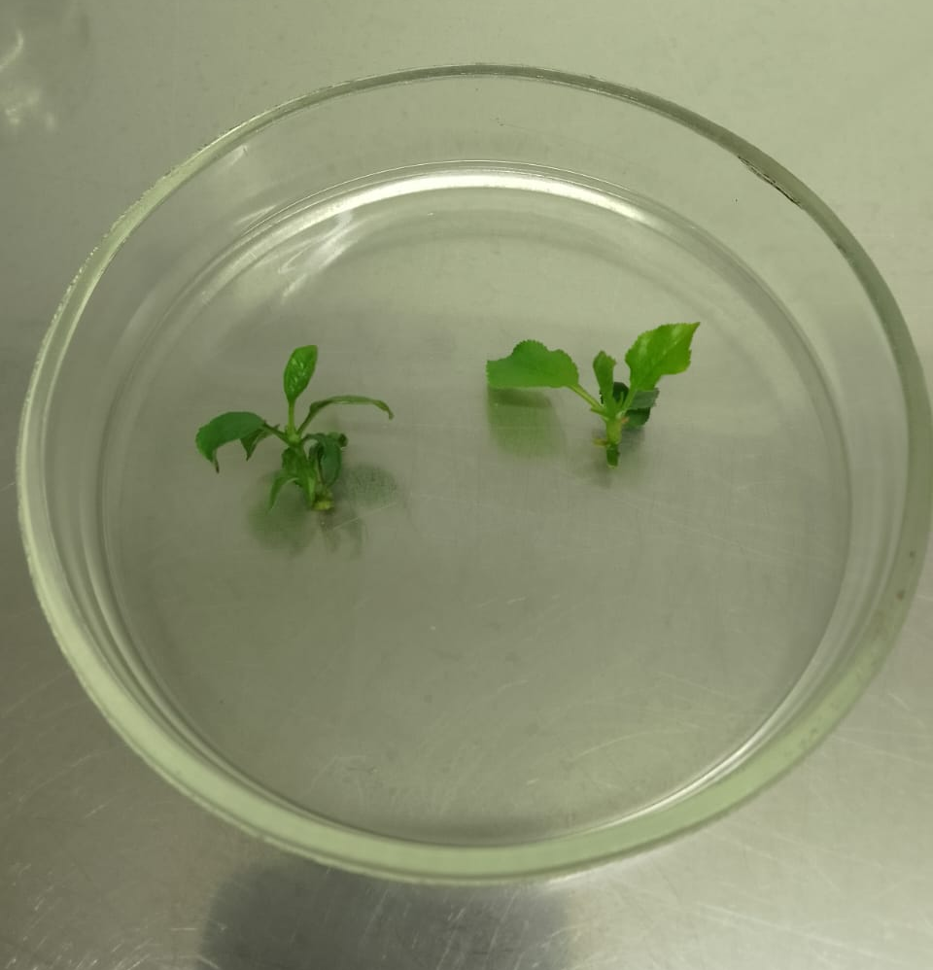
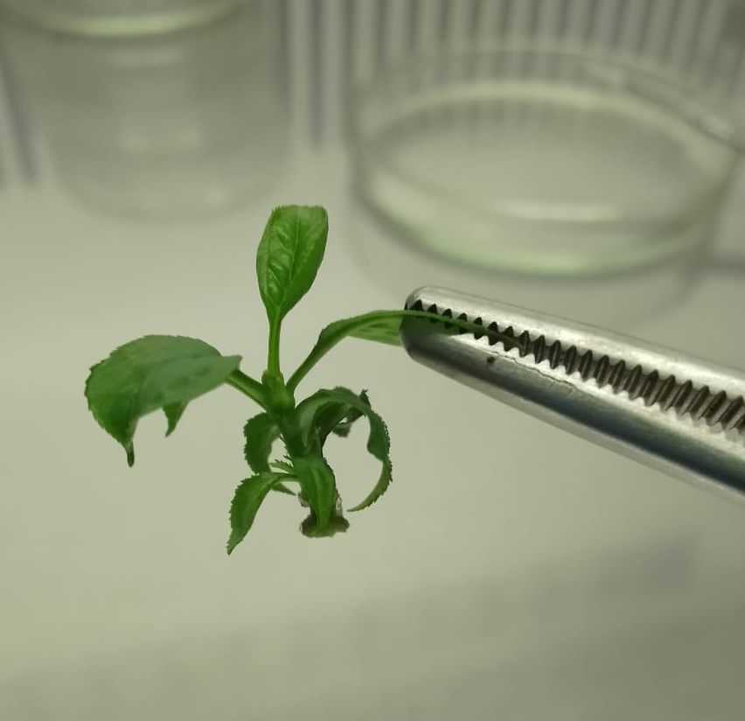
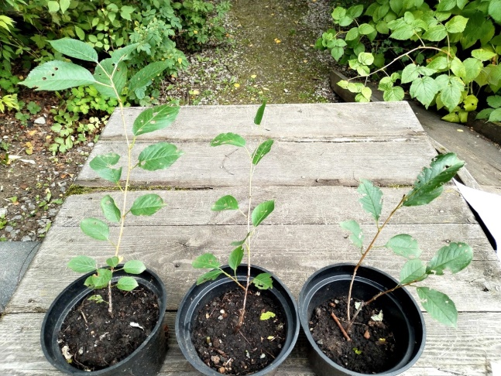
Международная научно-практическая конференция
Садоводство и питомниководство России: современные тенденции, проблемы и перспективы приурочена 70-летию со дня рождения В.В. Степанова. Сады России — взгляд в будущее, 2024
МЕТОДЫ ВЕГЕТАТИВНОГО РАЗМНОЖЕНИЯ ВИШНЕВО ЧЕРЕШНЕВОГО ГИБРИДА (ДЮК) IN VITRO И IN VIVO В УСЛОВИЯХ УСЛК ИМ. ПРОФЕССОРА Л.И. ВИГОРОВА
П.А. Мартюшов, и.о. директора
Ботанический сад «Уральский сад лечебных культур имени профессора Л.И. Вигорова»
ФГБОУ ВО «Уральский государственный лесотехнический университет»
620100, РФ, г. Екатеринбург, ул. Сибирский тракт,37, martyushovpa@m.usfeu.ru
Актуальность. Приведены данные по двум направлением исследований. Первое направление — in vivo (размножение зелеными черенками), второе — in vitro. В ходе работ изучено влияние стимуляторов на корнеобразование и отработана методика стерилизации, подобран состав питательных сред на стадиях эксплантации Дюка.
У контрольных черенков и в 2022 и в 2023 году корнеобразование отмечено не было. Зимой 2022-2023 года все черенки погибли. Количество перезимовавших растений зимой 2023-2024 года составил 6% от полученных в ходе черенкования саженцев. Работы по изучению влияния НУК на корнеобразование нами начато в середине июля 2024 года.
Введение. Не все вводимые в культуру сорта, формы и гибриды могут приспособиться к произрастанию в новых для них суровых условиях Среднего Урала с резко меняющимися климатическими факторами, за частую вводящими растения в стрессовое состояние. Одной из таких культур способных сопротивляться стресс факторам является гибрид вишни и черешни - Дюк, привлекающий садоводов своими крупными плодами. Название вишнево черешневого гибрида произошло от старинного сорта черешни “May Duke” выведенного в Англии в XVII веке. У гибридов отмечены характерные особенности обоих родителей, например, листовая пластинка у Дюка крупная, как у черешни, но в отличие от нее имеет блеск, характерный для листьев вишни. Крупные плоды (у некоторых сортов Дюков до 10 гр., как у черешни) напоминают по вкусу и консистенции плоды вишни. Современные работы по созданию сортового разнообразия Дюков успешно решают следующие проблемы: устойчивость гибридов к коккомикозу, к монилиальной плодовой гнили и зимостойкость.
Одревеснение побегов началось позже, чем обычно. Образование корневой системы: на 45-50-й день после высадки.
В ходе эксперимента по размножению Дюков in vitro удалось отработать методы стерилизации растительных эксплантов, подобрать оптимальные временные рамки, позволяющие получить стерильный жизнеспособный материал. Использование сочетания 20 % гипохлорита натрия и 0,025% мертиолята при экспозиции 10 минут позволило получить до 85% стерильных, жизнеспособных эксплантов. Увеличении экспозиции до 15 и более минут привело к гибели эксплантов. При стерилизации в рабочих растворах менее 10 минут наблюдался высокий процент (90%) загрязнения эксплантов.
К современным перспективным гибридам можно отнести, например, сеянцы семей Гранит х Родина, Фея х Родина, Фея х Итальянская, Харитоновская х Итальянская. Для получения генетически однородных саженцев и сохранения материнских признаков Дюки размножают: зелеными черенками, прививками, клональным микроразмножением.
Инициация стерильных эксплантов на питательную среду MS позволило получить элонгацию верхушечных меристем в 80%, рост побегов из латеральных почек в 60%. Признаки роста верхушечных меристем и латеральных почек наблюдался на 21 день. На 50 день высота микропобегов составляла 35-40 мм. На питательной среде с повышенным содержанием цитокинина, на 60 день было отмечено формирование дополнительных микропобегов.
Материалы и методы исследований.
Дюки, произрастающие в ботаническом саду УГЛТУ «Уральский сад лечебных культур имени профессора Л.И. Вигорова» (УСЛК) представляют собой невысокие деревца (до 3,5 м) неизвестного происхождения, посаженные в 2014 г., с широкой кроной, крупными зелеными листьями. Цветут в мае - начале июня, хорошо плодоносят. Плоды крупные, умеренно-кислые, темно-красные. Растения зимостойкие, поражение коккомикозом не отмечено. Исследования в области вегетативного размножения Дюков в УСЛК начаты летом 2022 года, и проходят по двум направлением: изучение влияния стимуляторов на корнеобразование у зеленых черенков и применение методов клонального микроразмножения. Для получения эксплантов использовали маточные растения Дюков, произрастающих на территории УСЛК. Весенние побеги делили на сегменты, содержащие по одному междоузлию и стерилизовали в 2 этапа. Основными стерилизующими агентами были: этиловый спирт (96%), гипохлорит натрия (20%) и мертиолят (0,025%). Стерильные экспланты помещали на питательную среду Мурасиго – Скуга (MS) (6) с добавлением растительных гормонов (6-БАП и ИМК) в различных концентрациях. Через 14 дней стерильные экспланты пассировали на свежую питательную среду MS с повышенным содержанием 6-Бап (1,0 -1,5 мл/л). Такая концентрация цитокинина стимулировала рост существующей меристемы побега.
Выводы. 1. Стимулирование корнеобразования у Дюков значительно увеличивает выход посадочного материала.
2. Длительный срок корнеобразования не позволяет черенкам Дюка подготовиться к состоянию покоя, и большая часть из них уходит под зиму в активной фазе корнеобразования, в результате чего наблюдается гибель саженцев.
3. Необходимо проведение дальнейших работ по подбору наиболее оптимальных стимуляторов и времени стимуляции уменьшающих сроки корнеобразования и формирования корневой системы у черенков Дюка.
4. При введении Дюков в культуру in vitro в качестве основных стерилизаторов свою эффективность показали: 20% гипохлорит натрия и 0,025% мертиолят при экспозиции 10 минут. Выход стерильных жизнеспособных эксплантов составил 85%.
5. При культивировании микропобегов Дюка на питательной среде MS наблюдался прямой органогенез. Формировались хорошо развитые побеги.
Результаты исследований.
Корнеобразование у Дюков начинается на 40-50-й день после начала черенкования (со стимуляторами). Корнеобразование составило: 30 % для черенков, помещённых в корневин, 51% – для ИМК.

